Slide 1
Загрязнение водоемов

Slide 2
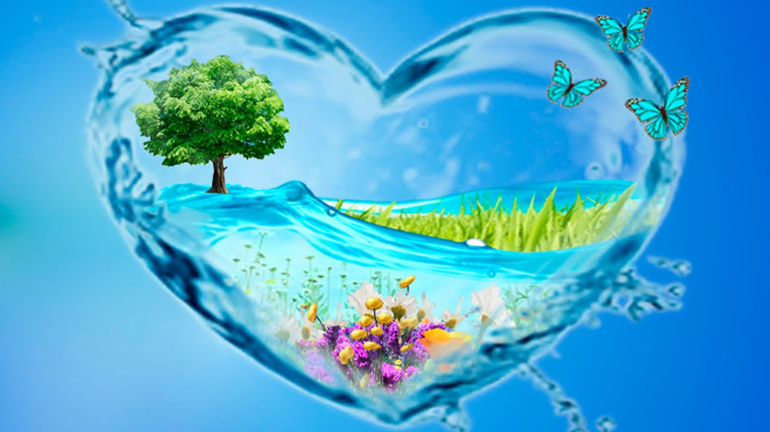
Ни одно живое существо на планете Земля не может выжить без воды. Она является необходимым условием для здоровья человека и его благосостояния, а также для сохранения окружающей среды.

